Slide 1
DDD & ENODE
作者：汤雪华
博客：http://www.cnblogs.com/netfocus

Slide 2
内容提要
DDD理论
DDD案例分析
ENode框架简介
ENode – Conference案例简介

Slide 3
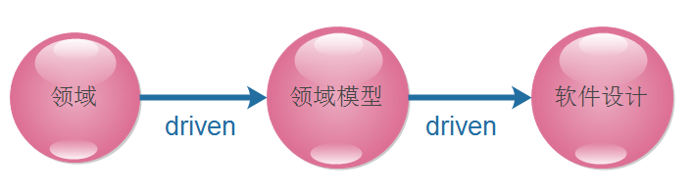
DDD – 什么是DDD
领域驱动设计（Domain-driven Design）
一种模型驱动的软件设计方式

Slide 4
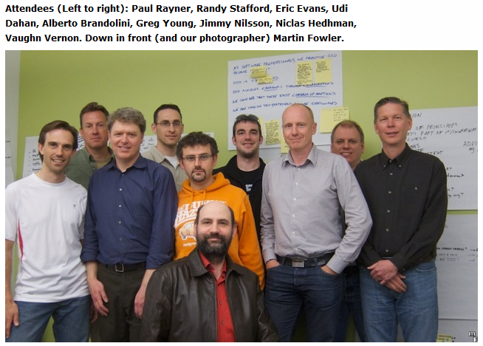
DDD相关领导人物

Slide 5
DDD – 核心概念
领域划分
统一语言
领域模型
界定上下文（Bounded Context）

Slide 6
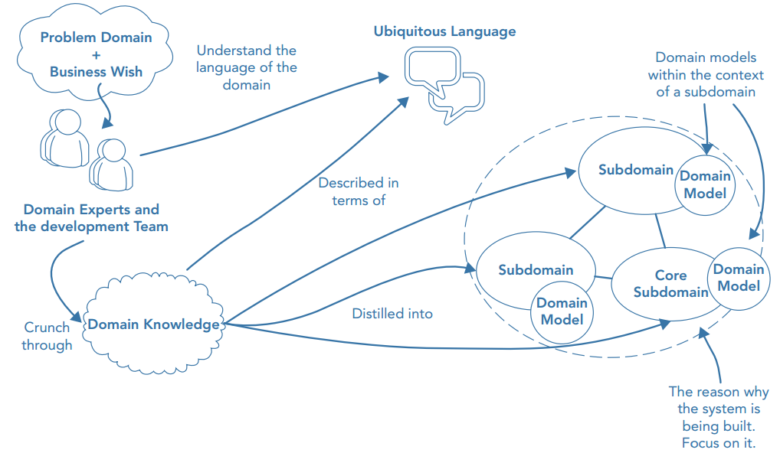
DDD – 领域划分、统一语言

Slide 7
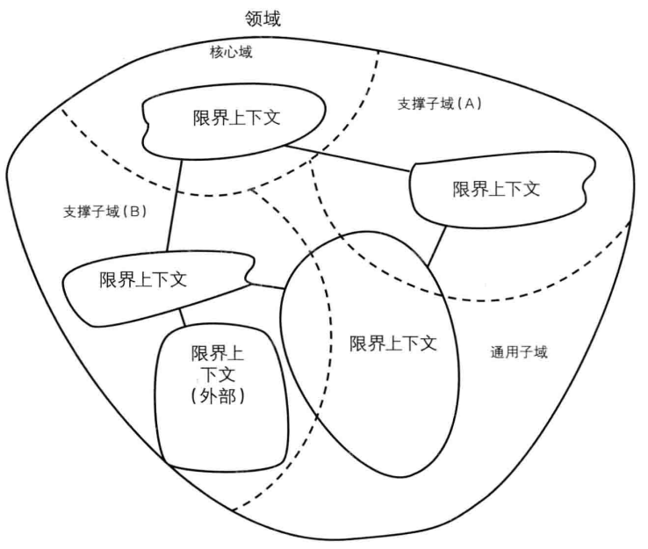
DDD – Bounded Context

Slide 8
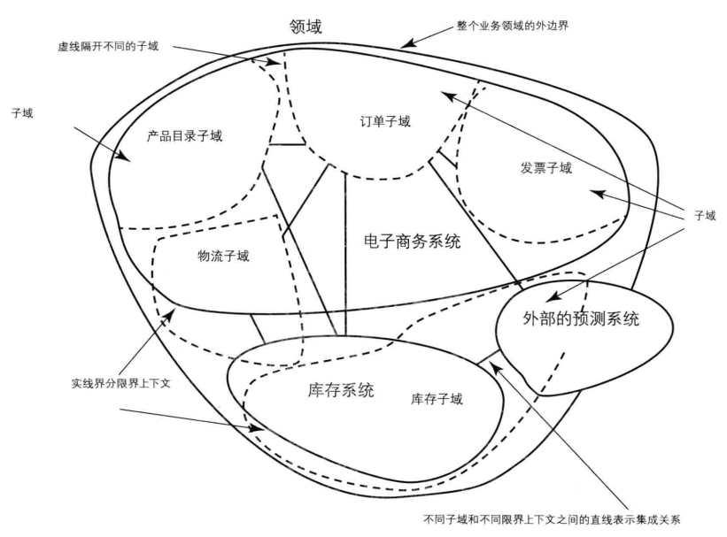
DDD – Bounded Context

Slide 9
DDD – 领域模型基本构造块
实体（Entity）
值对象（Value Object）
服务（Service）
聚合（Aggregate）
聚合根（Aggregate Root）
仓储（Repository）
工厂（Factory）
领域事件（Domain Event）

Slide 10
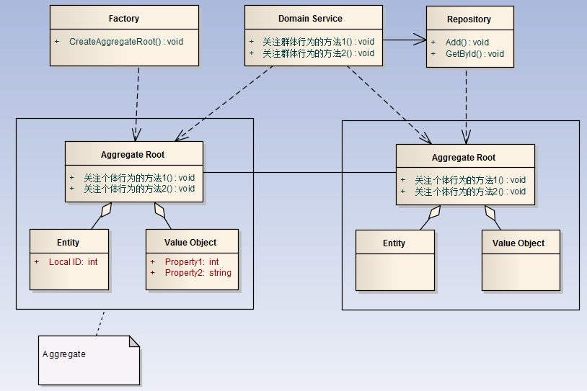
DDD – 构造块关系图

Slide 11
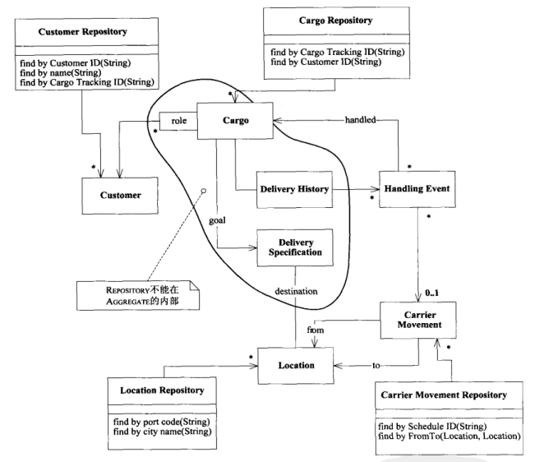
DDD – 领域模型

Slide 12
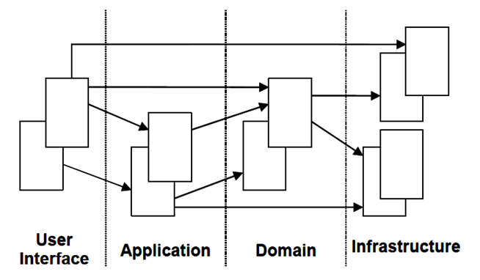
DDD – 隔离领域

Slide 13
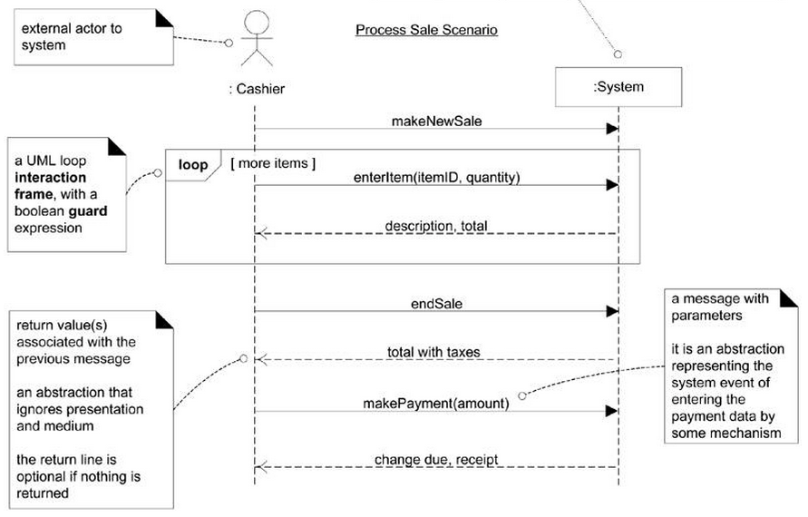
DDD – 用户与系统的关系

Slide 14
DDD - 领域建模时分析问题的角度
以用户为中心 != 以用户的需求为中心
领域模型是主观的，是人们对领域知识、需求分析后的产物，目的是容纳需求，解决领域内的问题；比喻：只有空杯子才能装水
理解：用户、账号、角色的差别

Slide 15
DDD – 聚合设计原则
聚合 != 大对象，相反聚合应尽量设计的小
聚合是用来封装真正的不变性，而不是简单的将对象组合在一起
聚合之间的关联通过ID，而不是对象引用
聚合内强一致性，聚合之间最终一致性
信息专家模式：将职责分配给拥有执行该职责所需信息的对象

Slide 16
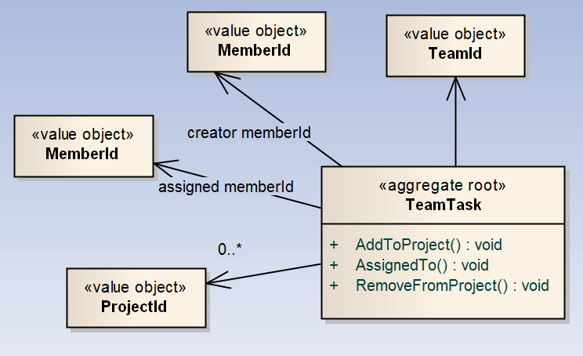
DDD – 聚合之间ID引用例子

Slide 17
DDD - 领域建模步骤参考
先从需求中考虑一些业务场景，和领域专家交谈场景的过程，从中识别出一些明显的领域概念，以及它们的关联，关联可以暂时没有方向但需要有（1：1，1：N，M：N）这些关系；可以用文字精确的没有歧义的描述出每个领域概念的涵义以及包含的主要信息；
根据上面分析得到的领域概念建立一个初步的领域模型
分析主要的软件应用程序功能，识别出主要的应用层的类；这样有助于及早发现哪些是应用层的职责，哪些是领域层的职责；
进一步分析领域模型，识别出哪些是实体，哪些是值对象，哪些是领域服务；
分析关联，通过对业务的更深入分析以及各种软件设计原则及性能方面的权衡，明确关联的方向或者去掉一些不需要的关联；
找出聚合边界及聚合根，这是一件很有难度的事情；因为你在分析的过程中往往会碰到很多模棱两可的难以清晰判断的选择问题，所以，需要我们平时一些分析经验的积累才能找出正确的聚合根；
为聚合根分配仓储，为每个聚合分配一个仓储，此时只要设计好仓储的接口即可；
走查场景，确定我们设计的领域模型能够有效地解决业务需求；
考虑如何创建领域实体或值对象，是通过工厂还是直接通过构造函数；
停下来重构模型。寻找模型中觉得有些疑问或者是蹩脚的地方，比如思考一些对象应该通过关联导航得到还是应该从仓储获取？聚合设计的是否正确？考虑模型的性能怎样，等等；

Slide 18
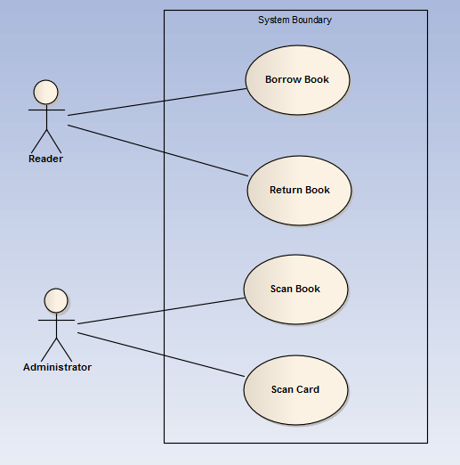
DDD案例 – 图书借还场景

Slide 19
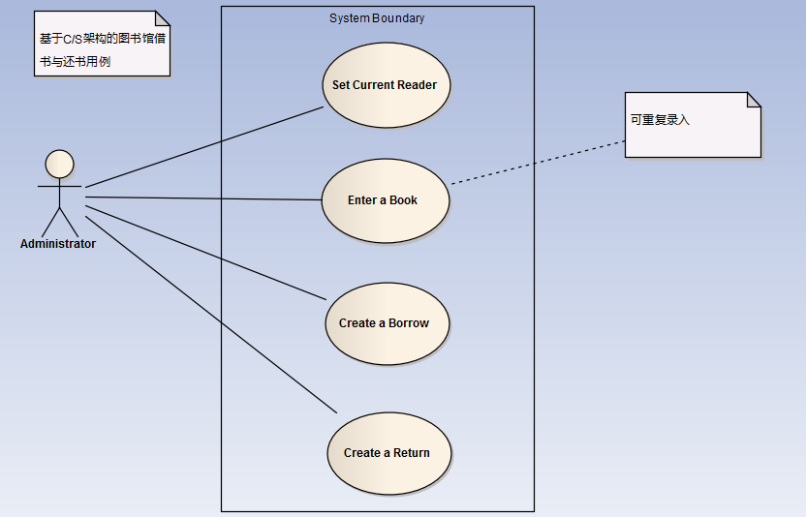
DDD案例 – 图书借还场景

Slide 20
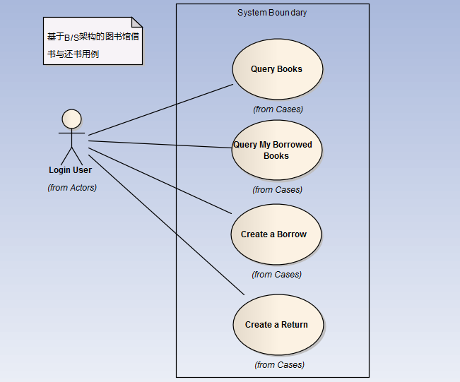
DDD案例 – 图书借还场景

Slide 21
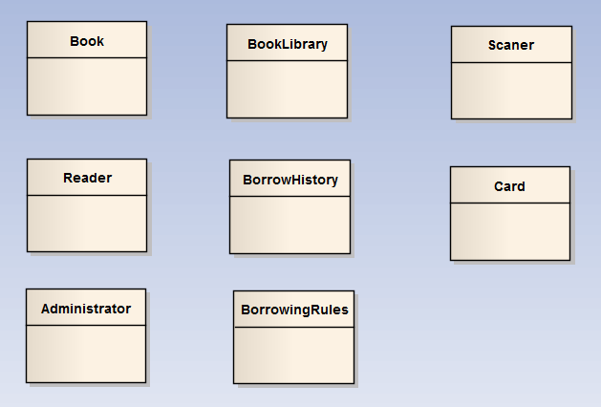
DDD案例 – 借书场景领域概念

Slide 22
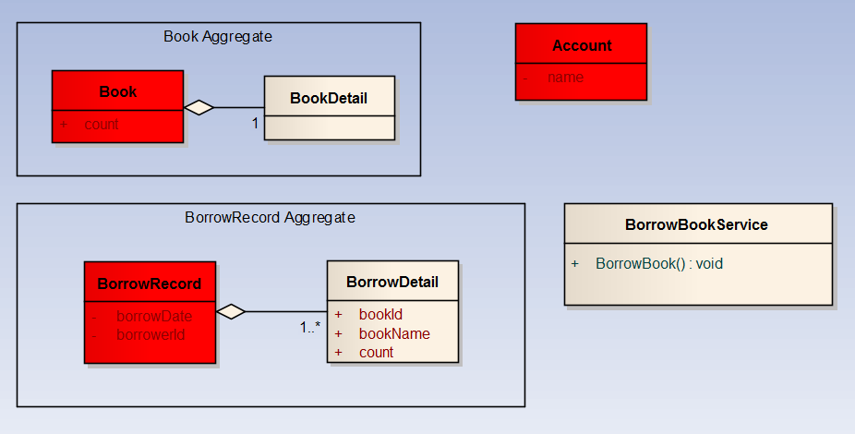
DDD案例 – 借书场景领域模型

Slide 23
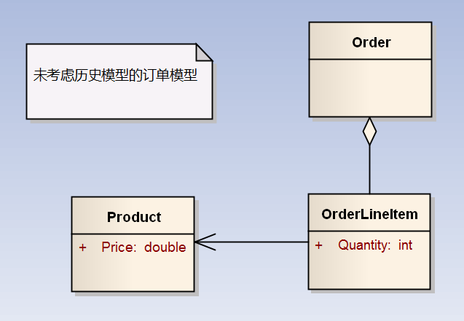
DDD案例 – 订单模型

Slide 24
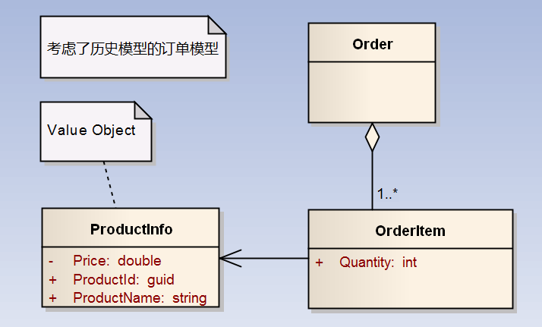
DDD案例 – 订单模型

Slide 25
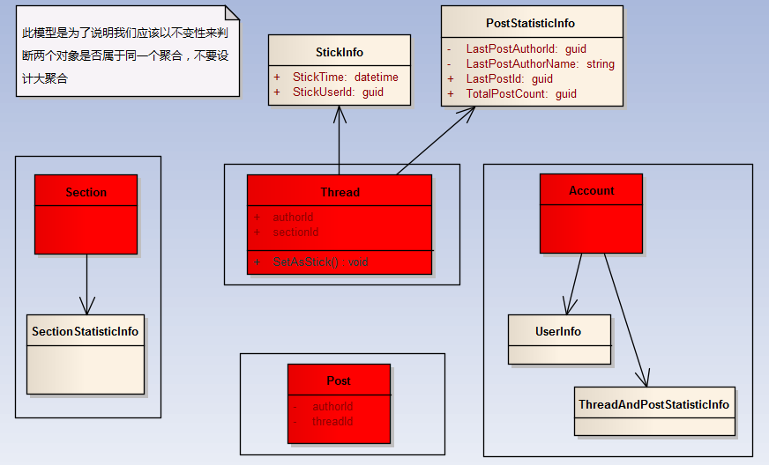
DDD案例 – 论坛模型

Slide 26
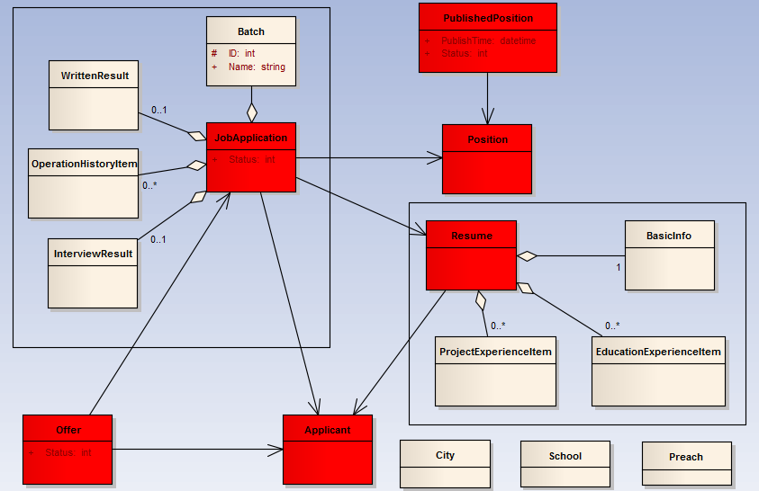
DDD案例 – 校招系统领域模型

Slide 27
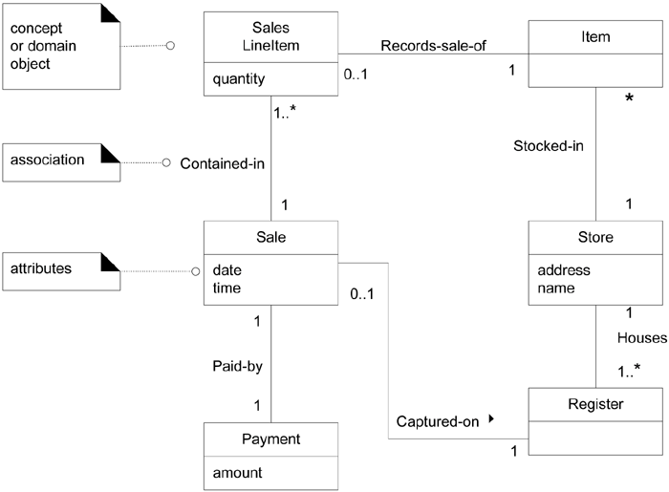
DDD - POS机系统领域模型

Slide 28
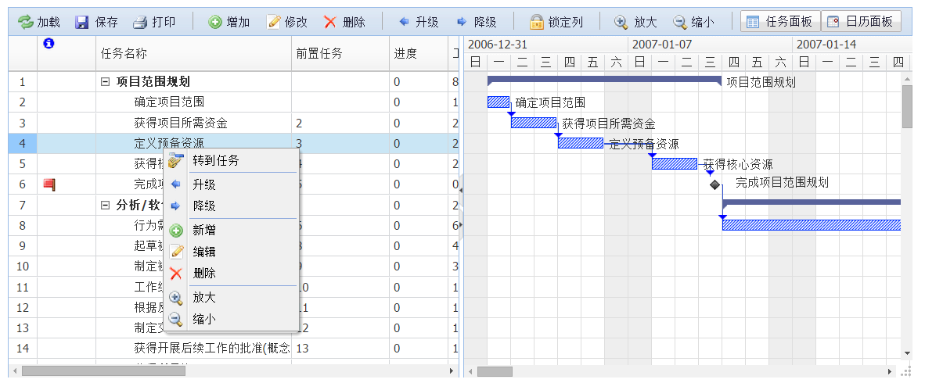
DDD案例 – 项目计划管理

Slide 29
ENODE – 简介
ENode是一个用于开发DDD+CQRS+ES+EDA架构风格的应用开发框架
领域模型常驻内存，(in-memory)
分布式、高性能、幂等支持、可扩展
架构层面尽量消除并发
面向最终一致性

Slide 30
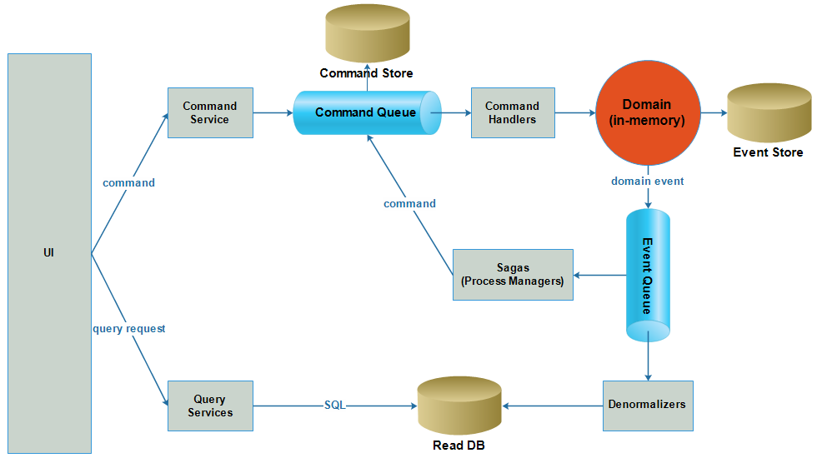
ENODE – 架构

Slide 31
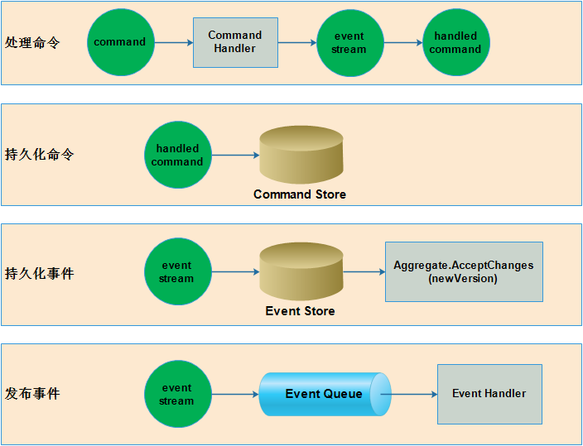
ENODE – Command处理流程

Slide 32
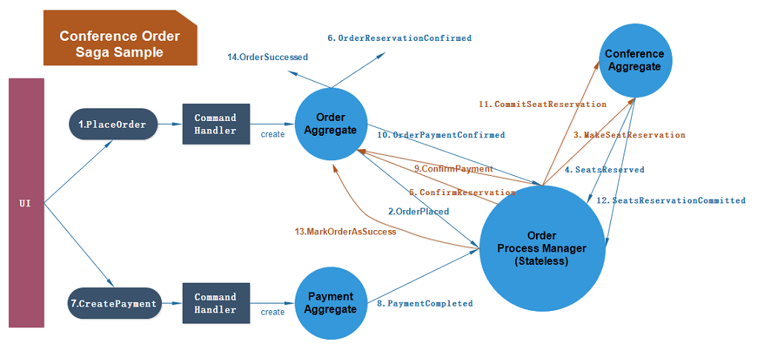
ENODE – Conference案例

Slide 33
Thanks!

